Slide 1

LoadRunner
系列培训(六)
性能结果分析

Slide 2
学习目标
学习目标
  对性能结果的分析

Slide 3
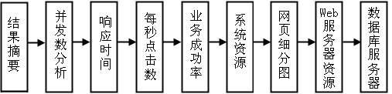
性能结果分析
LoadRunner性能测试结果分析是个复杂的过程，通常可以从结果摘要、并发数、平均事务响应时间、每秒点击数、业务成功率、系统资源、网页细分图、Web服务器资源、数据库服务器资源等几个方面分析，如图所示，性能测试结果分析的一个重要的原则是以性能测试的需求指标为导向

Slide 4
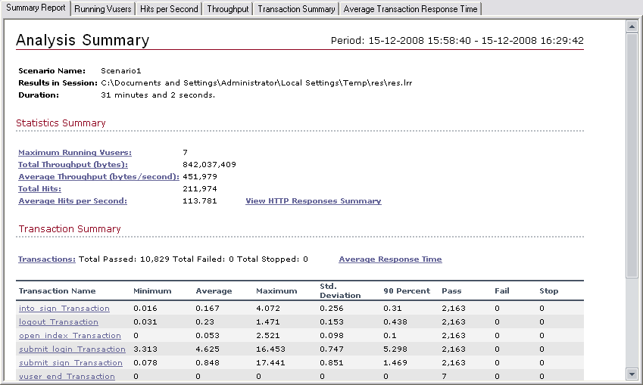
性能结果分析
1、 结果摘要
LoadRunner进行场景测试结果收集后，首先显示的该结果的一个摘要信息，如图所示概要中列出了场景执行情况、“Statistics Summary（统计信息摘要）”、“Transaction Summary（事务摘要）”以及“HTTP Responses Summary（HTTP响应摘要）”等。以简要的信息列出本次测试结果

Slide 5
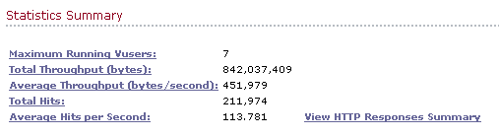
性能结果分析
2、Statistics Summary（统计信息摘要）
该部分给出了场景执行结束后并发数、总吞吐量、平均每秒吞吐量、总请求数、平均每秒请求数的统计值，如图5- 4所示。从该图我们得知，本次测试运行的最大并发数为7，总吞吐量为842,037,409字节，平均每秒的吞吐量为451,979字节，总的请求数为211,974，平均每秒的请求为113.781，对于吞吐量，单位时间内吞吐量越大，说明服务器的处理能越好，而请求数仅表示客户端向服务器发出的请求数，与吞吐量一般是成正比关系

Slide 6
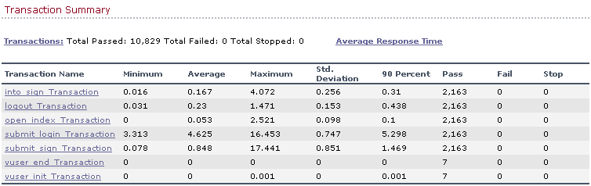
性能结果分析
3、Transaction Summary（事务摘要）
该部分给出了场景执行结束后相关Action的平均响应时间、通过率等情况，如图所示。从该图我们得到每个Action的平均响应时间与业务成功

Slide 7
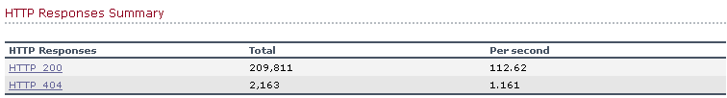
性能结果分析
4、HTTP Responses Summary（HTTP响应摘要）
该部分显示在场景执行过程中，每次HTTP请求发出去的状态，是成功还是失败，都在这里体现，如图5- 6所示
HTTP状态码如下：
信息类 (100-199)
响应成功 (200-299)
重定向类 (300-399)
客户端错误类 (400-499)
服务端错误类 (500-599)

Slide 8
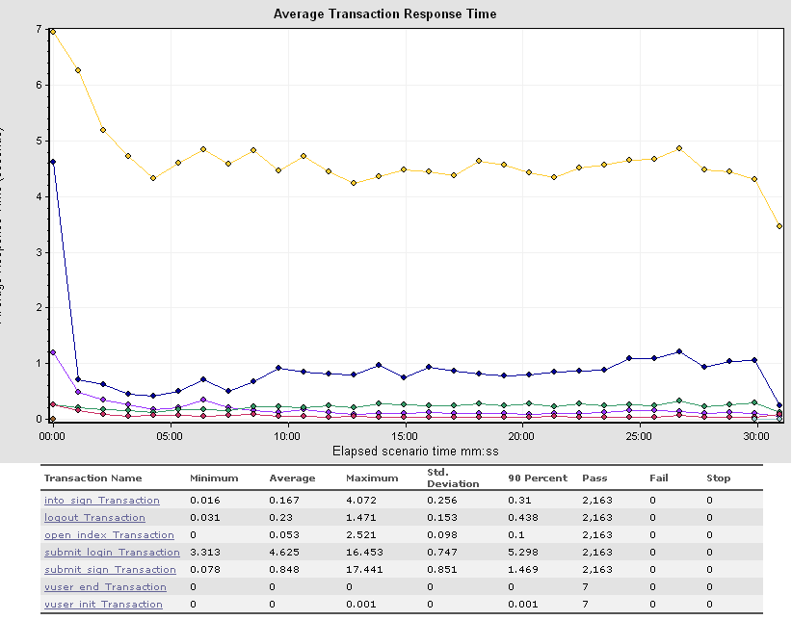
性能结果分析
5、响应时间
在性能测试要求中我们知道，有一项指标是要求登录、考勤业务操作的页面响应时间不超过3秒，那么本次测试是否达到了这个要求呢？我们先来看“Average Transaction Response Time（平均事务响应时间图）”

Slide 9
性能结果分析
5、响应时间
看图得出结论：
1、在平时的性能测试活动中，统计结果的时候需要去掉思考时间，加上思考时间是为了真实的模拟用户环境，统计结果中除去思考时间是为了更真实的反映服务器的处理能力，两者并不矛盾
2、看完了“Average Time”，我们再看“90 Percent Time”，这个时间从某种程度来说，更准确衡量了测试过程中各个事务的真实情况，表示90%的事务，服务器的响应都维持在某个值附近，“Average Time”值对于平均事务响应时间变动趋势很大的情况统计就不准确了，比如有三个时间：1秒、5秒、12秒，则平均时间为6秒，而另外一种情况：5秒、6秒、7秒，平均时间也为6秒，显然第二种比第一种要稳定多了。所以，我们在查看平均事务响应时间的时候，先看整体曲线走势，如果整体趋势比较平滑，没有忽上忽下的波动情况，取“Average Time”与“90 Percent Time”都可以，如果整体趋势毫无规律，波动非常大，我们就不用“Average Time”而使用“90 Percent Time”可能更真实些

Slide 10
性能结果分析
6、每秒点击数
“Hits per Second（每秒点击数）”反映了客户端每秒钟向服务器端提交的请求数量，如果客户端发出的请求数量越多，与之相对的“Average Throughput (bytes/second)”也应该越大，并且发出的请求越多会对平均事务响应时间造成影响，所以在测试过程中往往将这三者结合起来分析。图5- 11显示的是“Hits per Second”与“Average Throughput (bytes/second)”的复合图，从图中可以看出，两种图形的曲线都正常并且基本一致，说明服务器能及时的接受客户端的请求，并能够返回结果。如果“Hits per Second”正常，而“Average Throughput (bytes/second)”不正常，则表示服务器虽然能够接受服务器的请求，但返回结果较慢，可能是程序处理缓慢。如果“Hits per Second”不正常，则说明客户端存在问题，那种问题一般是网络引起的，或者录制的脚本有问题，未能正确的模拟用户的行为。具体问题具体分析，这里仅给出一些建议

Slide 11
性能结果分析
7、事务成功率
务成功率，用户一般把一个Aciton当做一笔业务，在LoadRunner场景执行中一笔交易称为一个事务。所以，说业务成功率其实就是事务成功率、通过率的意思。在“Transaction Summary”中我们可以很明确的看到每个事务的执行状态，一般不得低于98%

Slide 12
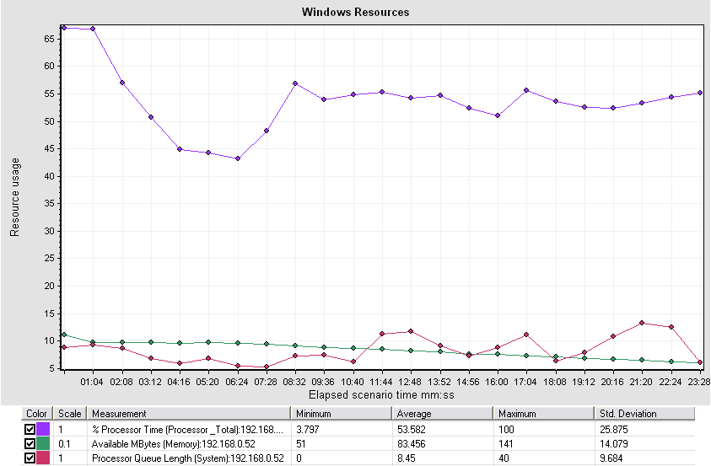
性能结果分析
8、系统资源
系统资源图显示了在场景执行过程中被监控的机器系统资源使用情况，一般情况下监控机器的CPU、内存、网络、磁盘等各个方面。本次测试监控的是测试服务器的CPU使用率与内存使用率，以及处理器队列长

Slide 13
性能结果分析
8、系统资源
从图中可以看出，CPU使用率、可用物理内存、CPU的队列长度三个指标的曲线逗较为平滑，三者的平均值分别为：53.582%、83.456M、8.45，而测试服务器总的物理内存为384M，那么内存使用率为（384-83.456）/384=78.26%，根据本次性能测试要求的：CPU使用率不超过75%，物理内存使用率不超过70%这两点来看，内存的使用率78.26%大于预期的70%，故内存使用率不达标。根据Windwos资源性能指标的解释，一般情况下，如果“Processor Queue Length（处理器队列长度）”一直超过二，则可能表示处理器堵塞，我们这里监控出来的数值是8.45，而且总体上保持平衡，那么由此推断，测试服务器的CPU也可能是个瓶颈
从上表数据来看，本次测试总体上已经达到了预期的性能指标，但从其他的数据，比如CPU的队列长度、内存使用率来看，被测服务器的硬件资源需要提升
注： Processor Queue Length 指待处理队列中的线程数，该计数器会显示出处理器瓶颈。队列长度持续大于 4 则表示可能出现处理器拥塞。此计数器是特定时间的值，而不是一段时间的平均值

Slide 14
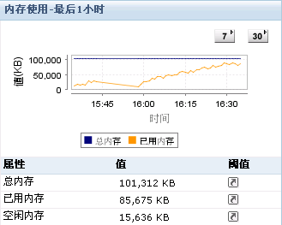
性能结果分析
9、Web服务器资源
上述所有的监控图形LoadRunner都可以提供，但对于某些测试监控图来说，LoadRunner就没有提供了，期望其新版支持这些功能，当然想监控Tomcat、Jboss或者其他的Web服务器可以SiteScope工具，这个工具配置较为复杂，根据个人需要吧。我这里监控Tomcat使用的是ManageEngine Applications Manager 8的试用版，测试结束后得出Tomcat的JVM使用率如图5- 17所示

Slide 15
性能结果分析
9、Web服务器资源
从图中我们可以明显看出，Tomcat的JVM使用率不断上升，配置Tomcat时共分配了
100M左右的物理内存给其，测试初期使用的JVM相对来说较少，我们的测试场景是从15:58:40开始，到16:29:42结束，共历时31分2秒。从图中看到，从16:00到16:30这个时间内，也就是测试场景执行期间，JVM的使用率不断上升，并没有在请求达到均衡状态后也呈现一种平衡状态，所以，从这点可以推断，如果测试场景继续执行，或者加大并发数，最终必将导致Tomcat内存不够用而报出“Out Of Memory”内存溢出的错误。在正常情况下，内存的使用应该与“Hit per Second”、“Average Throughput (bytes/second)”等监控图的图形走势是一致的。
从上述过程可以得出一个结论，出现图5- 17中的问题，可能有两个原因：
1、 Tomcat的内存分配不足；
2、 程序代码有错误，可能导致内存泄露。
解决方法：
1、 为Tomcat分配更多的内存，如果是使用的catalina.sh或Catalina.bat启动的Tomcat，则可在这两个文件中添加“SET CATALINA_OPTS= -Xms300m –Xmx300m”

Slide 16


THANK YOU！

